Slide 1
ПРАВИЛЬНОЕ ПИТАНИЕ

Slide 2
В каждом саду можно найти эти замечательные фрукты. Они полезны во всех отношениях: в них есть кислоты, которые борются с гнилостными бактериями в желудке; в состав их входит вещество (кверцетин), которое препятствует росту раков. клеток; они очень полезны для работы сердечно-сосудистой системы. Врачи советуют каждый день есть эти фрукты на полдник, чтобы получить все необходимые микроэлементы. Что это за фрукты?

Slide 3
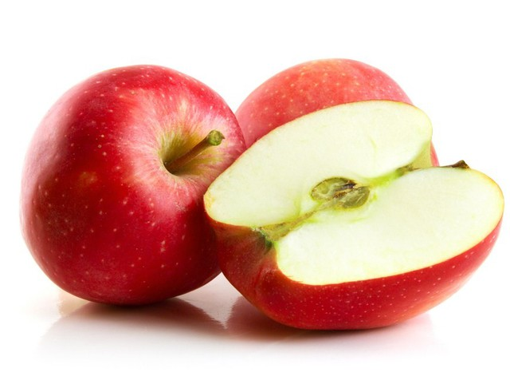
Яблоки

Slide 4
. Этот овощ - кладезь всех витаминов, минералов и микроэлементов и защита от всех болезней. Каждый день мы добавляем его почти во все блюда. Он улучшает работу печени, щитовидной железы, лечит простуду. В этом продукте очень много целебных веществ - фитонцидов, которые уничтожают микробы. Соком этого растения лечат насморк, а если его потереть и приложить к пяткам на ночь, то утром никакой простуды не будет. Лечебные свойства это овоща - не пропадают даже при термической обработке

Slide 5
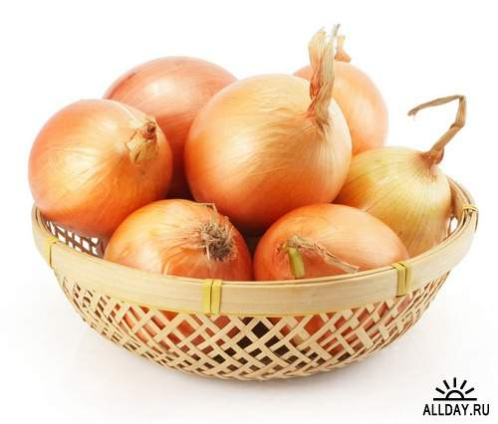
ЛУК

Slide 6
Этот овощ тоже силен в борьбе с простудой. Кроме этого наводит порядок в желудке, убивая вредные микроорганизмы. Он очень полезен в сыром виде, но его резкий запах мешает общению с людьми.

Slide 7
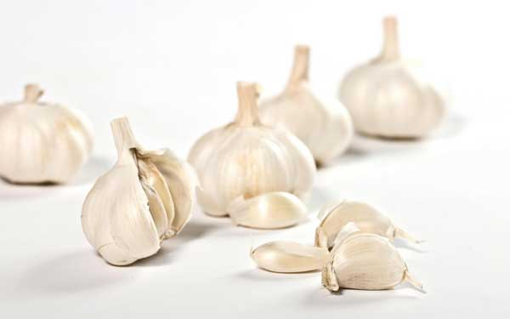
Чеснок

Slide 8
Этот корнеплод богат витаминами и минерала). Но особенно много в нем витамина А. Очень полезен этот продукт для зрения, также он препятствует развитию рака, особенно рака кожи. Этот корнеплод лучше всего употреблять в сыром виде, потому что после приготовления он теряет много полезных веществ

Slide 9
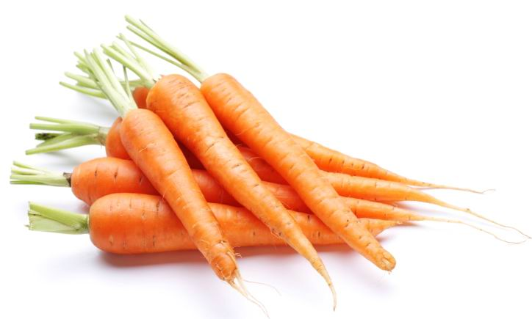
Морковь

Slide 10
Форма семян-будто органы тела, Издавна знахари знали все это. Это-источник белка для спортсмена. Это лекарство для органов тела. Лечат и печень ,и почки. Гладкими будут и щечки. От диабета спасенье, И для толстушек леченье.

Slide 11
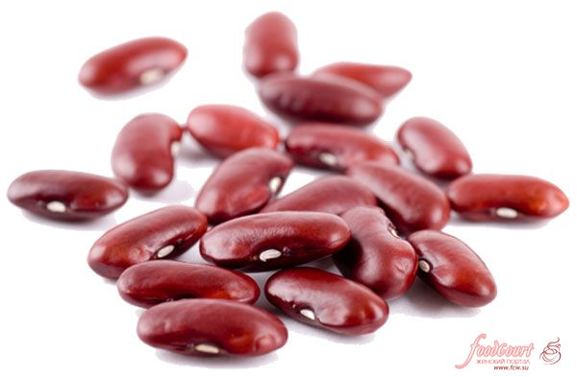
Фасоль

Slide 12
В очищенном виде этот продукт похож на мозг человека, поэте " считается, что он «ума, силы и памяти прибавляет». Полезен также для сердца, для зрения, для обмена веществ. Этот продукт можно есть в сыром виде, можно его использовать в салат; начинках для теста, в кондитерских изделиях.

Slide 13
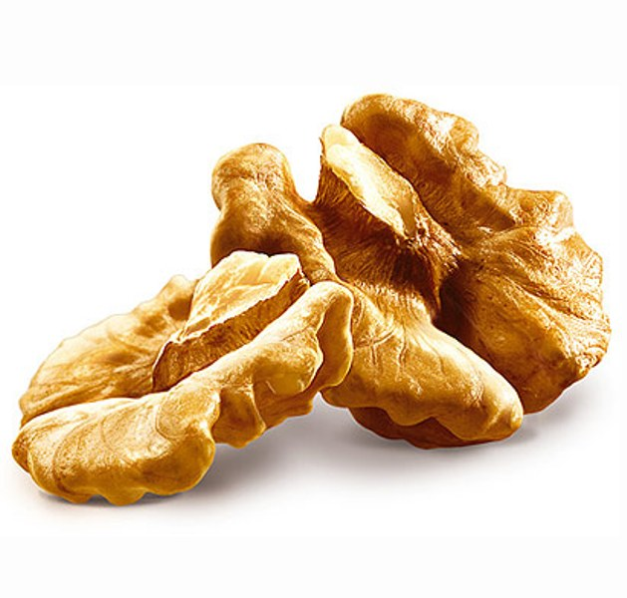
Грецкий орех

Slide 14
Этот продукт моря является источником ценного белка и вполне не может заменить мясо. Для японцев это основной продукт питания, который и делает их чемпионами долголетия. Но кроме белка в этом продукте много фосфора, который «отвечает» за кости и почки. Больше всего этого продукта едят в Ирландии - 92 кг в год. А в России - только 15 кг.

Slide 15
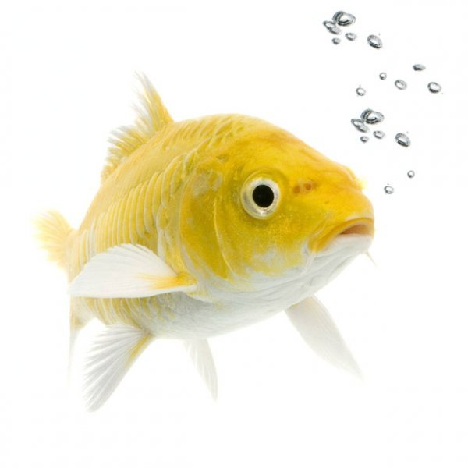
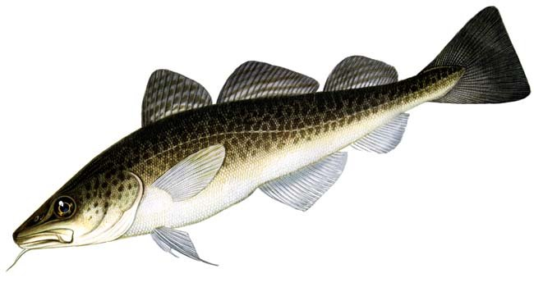
Рыба

Slide 16
Соберите из букв слова
ЗКУФИТРАУЛЬ
ДАКАЗРЯ
ЛАКАЗКА
ОЛРКАПГУ
ЕНГИАГИ

